Slide 1
현장실습 매뉴얼
(실습기관)

Slide 2
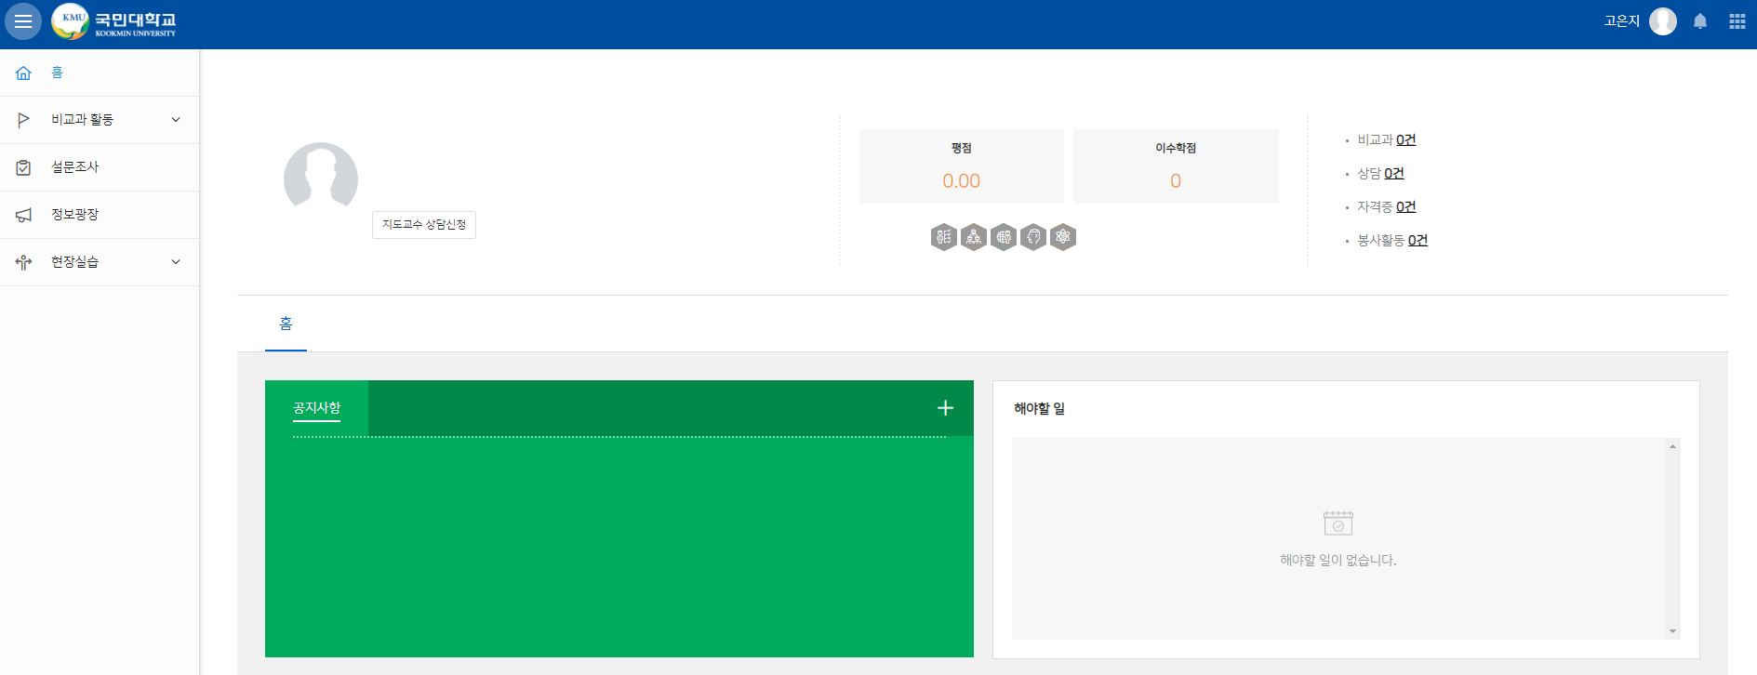

Slide 3
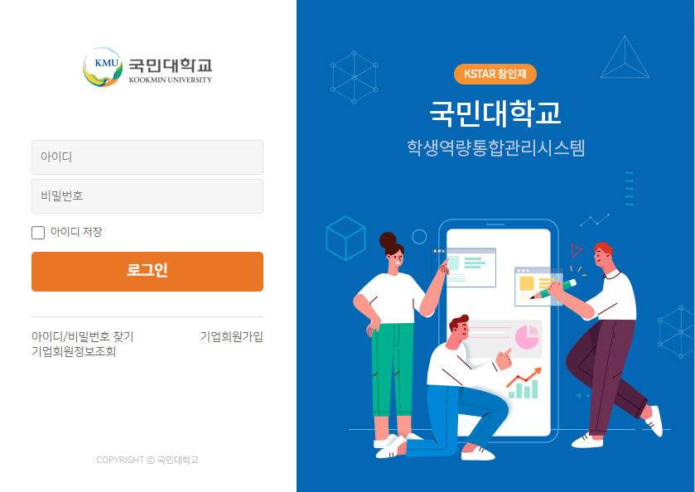
로그인
실습기관 회원으로 이미 가입한 경우에는 실습기관 관리자 이메일 주소와 비밀번호를 입력한 후 로그인할 수 있다.

Slide 4
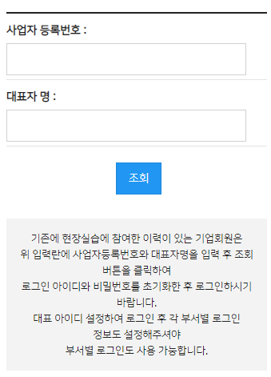
회원가입 (구 시스템 실습기관)
구 시스템 이용기관인 경우 기업회원 정보조회를 통해
기존회원 로그인 정보등록을 진행.

Slide 5
회원가입 (신규 실습기관)
1
아직 실습기관 회원으로 가입하지 않은 경우에는 표시되어 있는 ① 기관 회원가입 버튼을 클릭한 후 실습기관으로 회원가입.

Slide 6
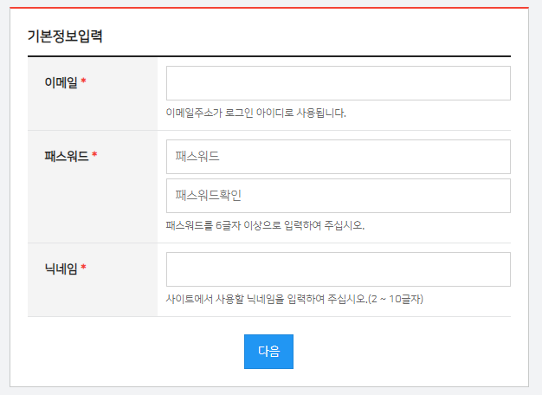
회원가입
현장실습 회원가입은 다음의 두 단계.
기본정보 입력 후 회원가입
기업정보 입력 후 기관회원 전환
실습기관으로 회원가입하는 첫 단계.
가입하려는 담당자의 기본정보를 입력하여 첫번째 단계인 회원가입을 완료.
아이디로 사용될 이메일 주소와 패스워드, 닉네임을 입력한 후 다음을 클릭하면 회원가입 완료.

Slide 7
회원가입
***
1
회원가입 완료 후 나타나는 페이지에서 ① 기업회원 전환하기 버튼을 이용하여 기업회원으로 전환.

Slide 8
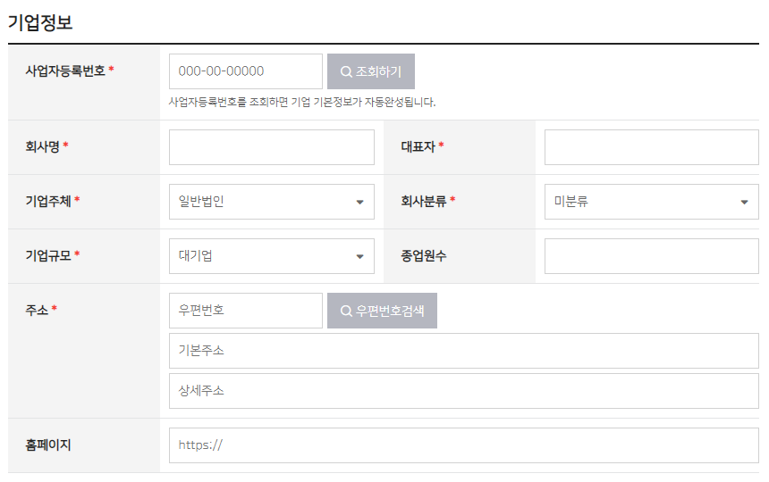
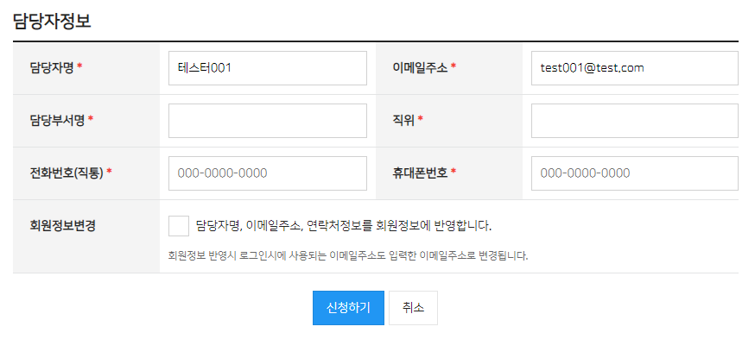
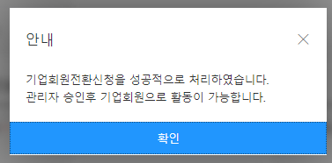
회원가입 > 기업회원 전환
1
기업정보와 담당자정보를 입력한 후 신청하기 버튼을 클릭하여 기업회원전환을 완료.
사업자등록번호 입력 후 옆에 있는 조회하기 버튼을 클릭하면 해당 기업의 기본 정보를 자동으로 불러올수 있음.
*은 필수입력항목이므로 모두 입력해야 하는데 누락된 정보가 있을 경우 빈 칸을 채워주면 됨.
① 신청하기 완료 확인되면 관리자 승인 후 기업회원으로 활동이 가능. (중요!!!)

Slide 9
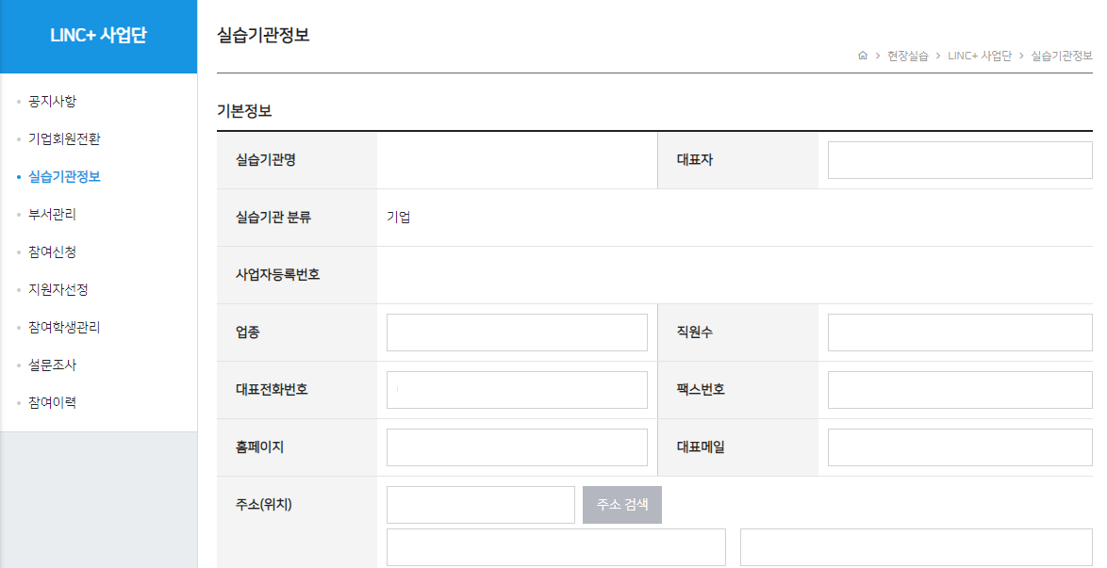
실습기관 정보
.
.
.
기본정보, 담당자정보, 비밀번호 수정 등등이 가능.

Slide 10
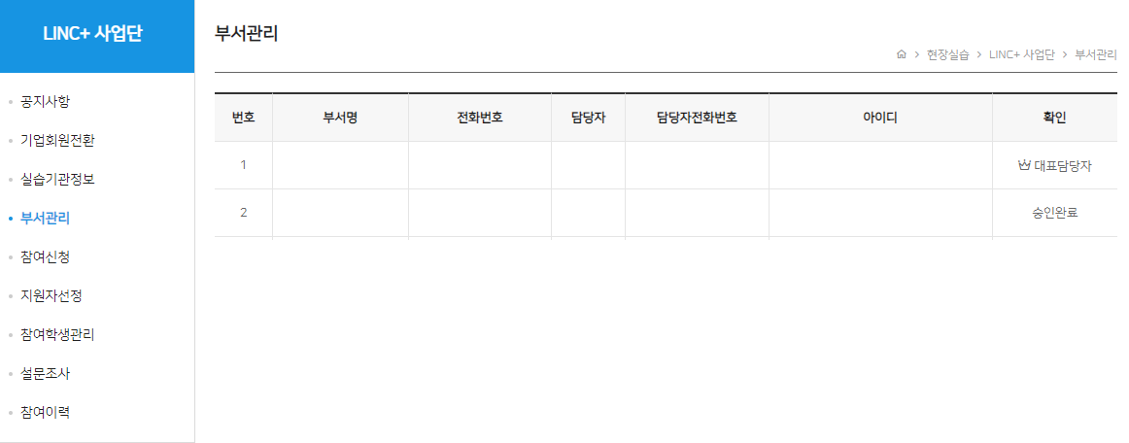
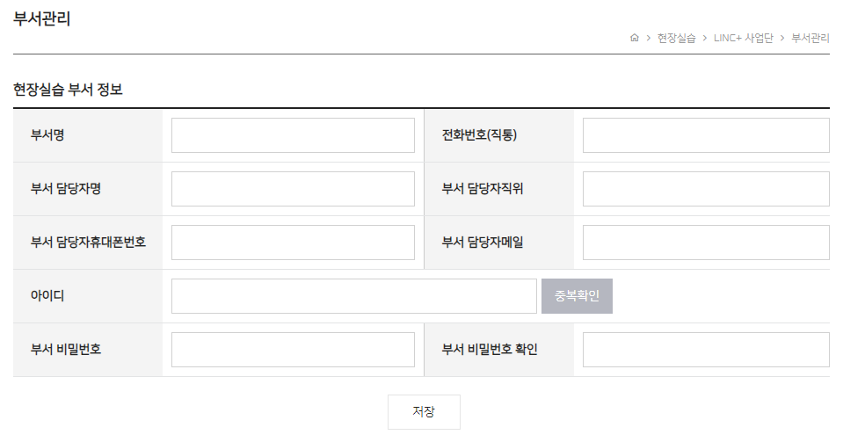
부서관리
실습을 담당할 부서가 여러 개일 경우 사용.
처음 실습기관으로 가입한 아이디는 대표담당자가 되고 이후 부서 추가 버튼을 이용하여 여러 부서를 추가할 수 있다.
(회원 가입을 통해서도 부서 가입이 가능)

Slide 11
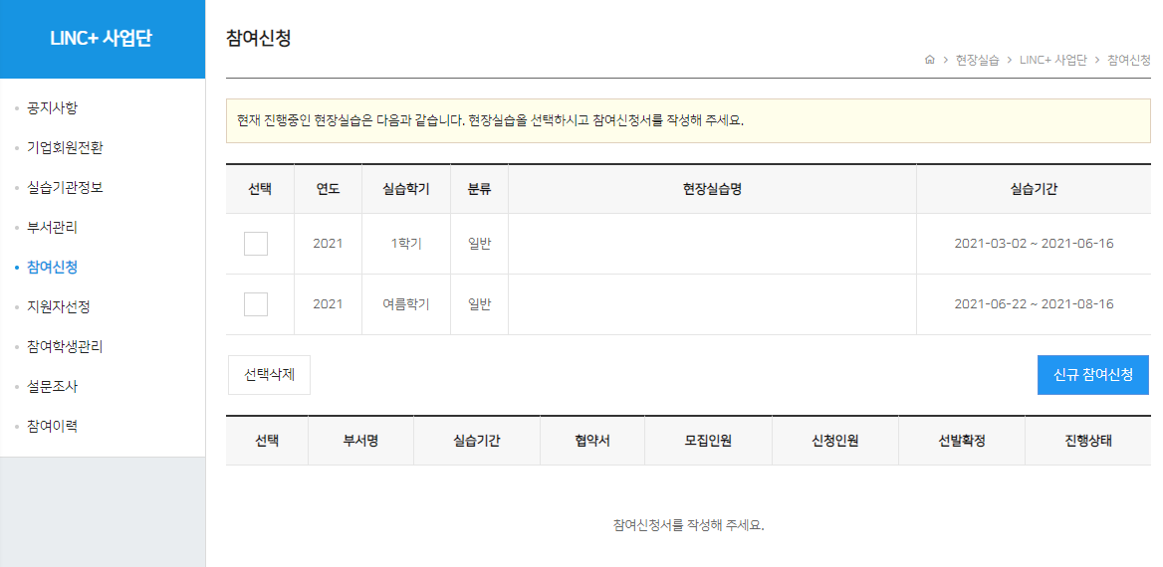
참여신청
1
2
3
4
현장실습 프로그램에 참여신청.
① 상단 리스트 : 현장실습 프로그램 리스트
② 원하는 현장실습 프로그램을 선택.
③ 선택한 현장실습 프로그램에 참여를 원할 경우 클릭하면 신규로 참여신청할 수 있다.
④ 하단 리스트 : 실습기관의 참여신청서 리스트
다음페이지 (설명)

Slide 12
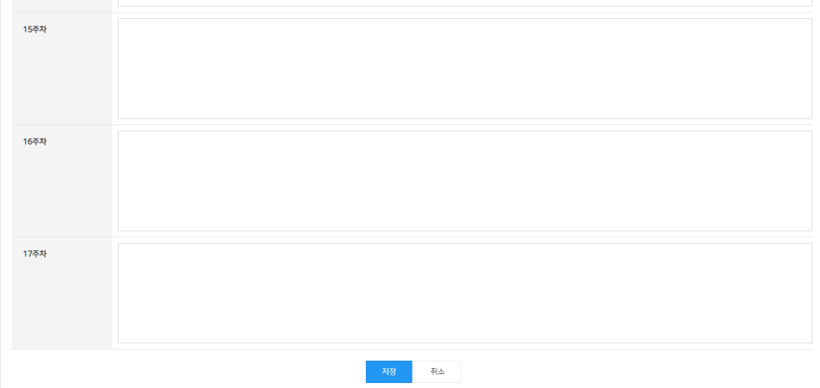
참여신청 > 신규 참여신청
4
1
…
2
3
현장실습 신청내용, 참여개요, 운영계획서 내용을 입력.
① 선발대상을 추가할 경우 표시한 버튼을 클릭하면 양식이 추가.
② 추천교수님이 있으면 검색 후 입력.
③ 회사 별도 양식의 운영계획서가 있을 경우 파일첨부.
④ 운영계획서는 앞서 작성한 실습기간이 자동 계산되어 주차별 작석란이 활성화.

Slide 13
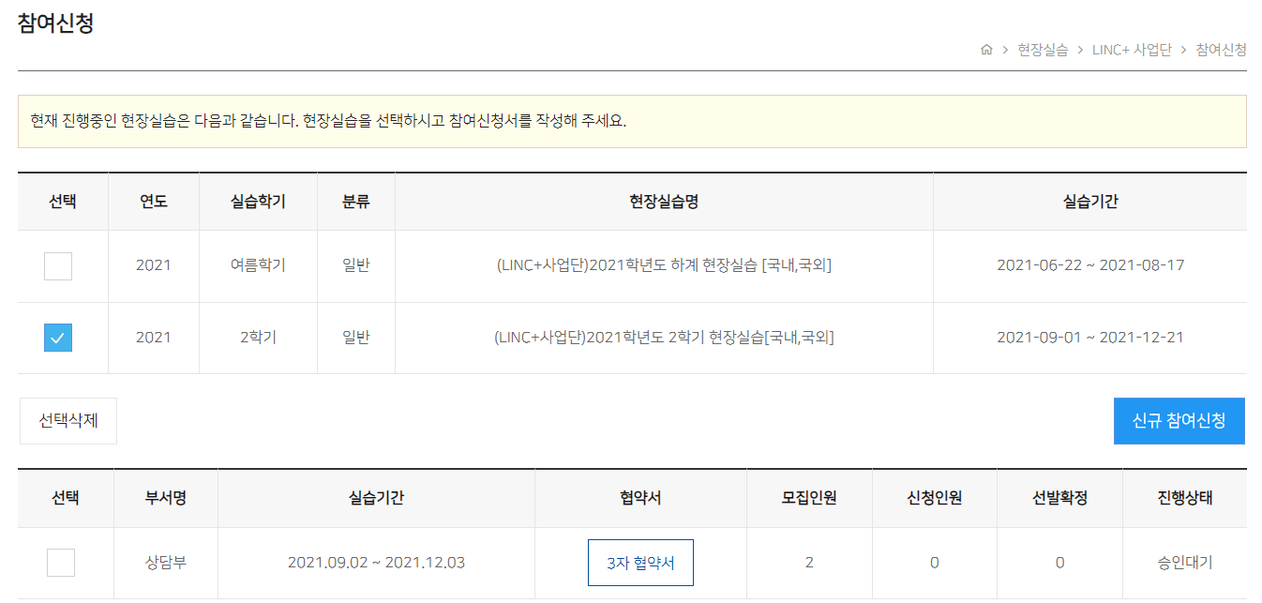
참여신청 > 신규 참여신청 > 완료
1
2
신규 참여신청 완료 화면.
① 학교-학생-실습기관과의 3자협약을 체결하는 화면. 관리자의 승인 후 3자협약서를 체결할 수 있다.
② 현장실습 프로그램에 신규 참여신청을 한 직후에는 승인대기 상태. 관리자가 확인 후 승인 처리를 해주면 3자협약을 진행한 후 학생의 참여신청을 받을 수 있다.
※ 참여신청서 작성 완료 확인되면 관리자 승인이후에 3자협약이 완료되어야 학생들 신청을 받을 수 있습니다. !!!
다음페이지 (설명)

Slide 14
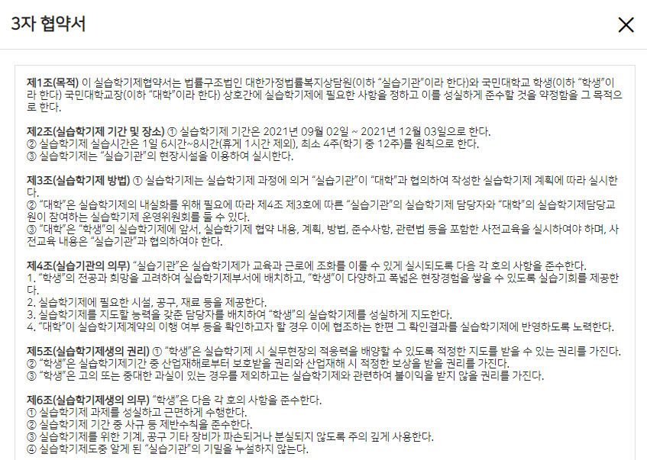
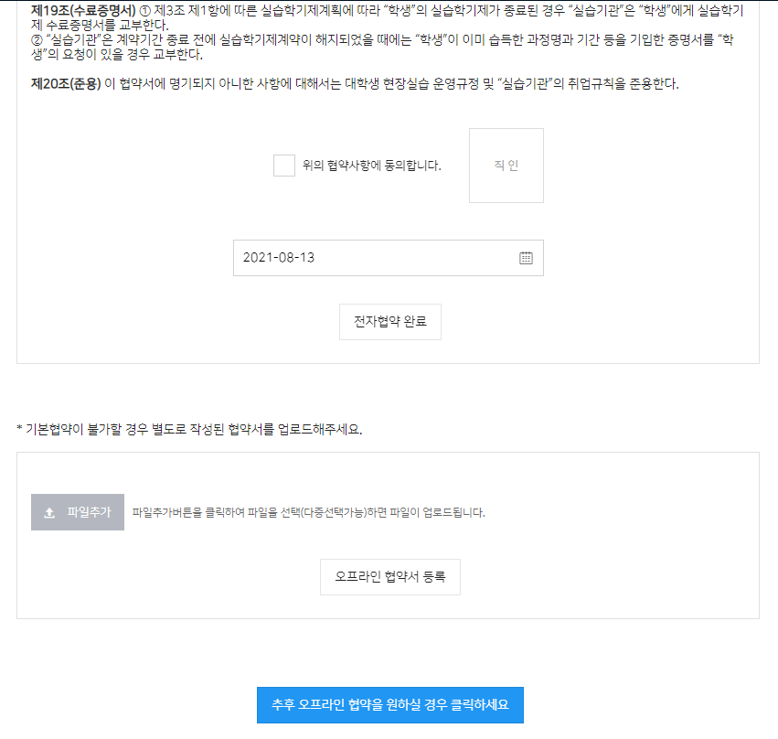
참여신청 > 3자 협약
1
2
…
3
4
① 협약서 내용을 확인하신 후 위의 협약사항에 동의합니다. 체크한 후
② “직인”을 클릭 회사 직인 등록.
③ “전자협약 완료” 버튼 클릭하면 협약이 완료.
④ 기본협약 내용으로 협약하지 않고 별도의 협약서 내용으로 협약을 원할 경우에는 파일추가를 이용하여 별도의 오프라인 협약서를 업로드.
“추후 오프라인 협약을 원하실 경우 클릭하세요” 선택시 협약완료가 되며 학교 현장실습 담당자와 협의.

Slide 15
참여신청 > 3자 협약 완료
1
2
① 협약이 완료되면 협약서 부분은 협약완료로 변경.
② 진행상태는 접수중으로 변경되며 학생이 실습기관을 조회하는 리스트에 노출.

Slide 16
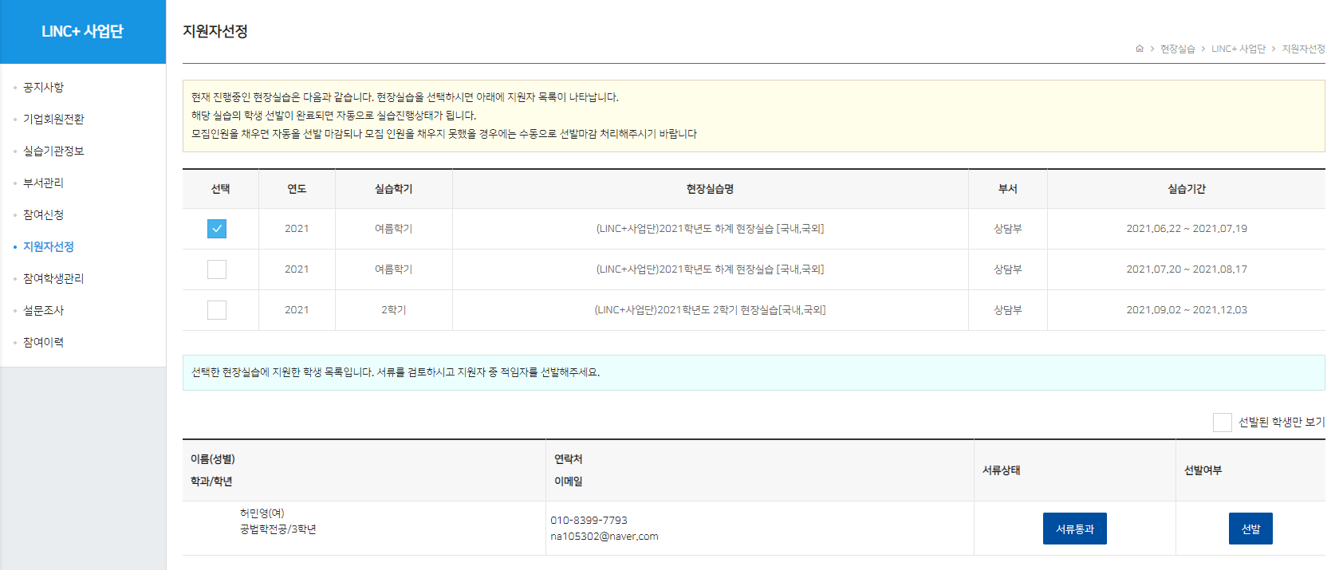
지원자 선정
1
2
4
3
5
6
참여신청 한 학생 중에 지원자를 선정합니다.
① 상단 리스트 : 현장실습 프로그램 리스트
② 원하는 현장실습 프로그램을 선택.
③ 하단의 참여학생 중에 선발된 학생만 볼 수 있는 기능. (체크시 : 선발 완료 학생 보기 / 체크 해제시 : 참여한 모든 학생 보기)
④ 하단 리스트 : 참여학생 리스트
⑤ 서류상태를 변경할 수 있습니다. (서류심사진행 / 서류보완 / 서류통과 / 서류탈락 / 서류취소 / 중도포기)
⑥ 선발여부를 변경할 수 있습니다. (심사중 / 선발 / 탈락)

Slide 17
지원자 선정 > 지원자 선정 완료
지원한 학생들의 서류를 검토 후 가장 적합한 학생의 서류 상태를 <서류통과> 로 변경 후 선발여부를 <선발>로 변경하면 지원자 선정 완료.

Slide 18
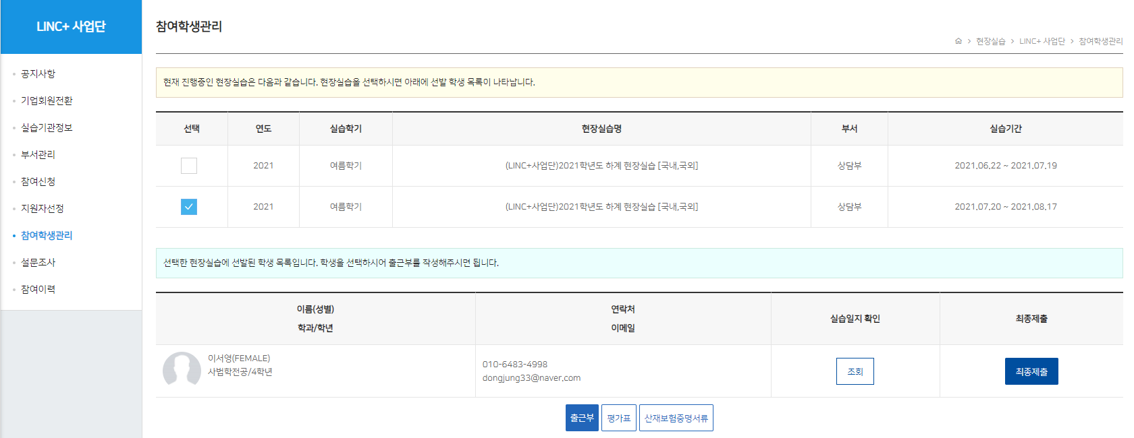
참여학생관리
1
2
3
4
5
6
7
8
현장실습 프로그램에 참여한 학생 리스트를 관리합니다.
① 상단 리스트 : 현장실습 프로그램 리스트
② 원하는 현장실습 프로그램을 선택합니다.
③ 하단 리스트 : 참여학생 리스트
④ 해당 학생의 실습일지를 조회합니다.
⑤ 출근부와 평가표 작성이 끝난 후 최종제출 버튼을 클릭하면 학생의 현장실습 내용이 학교로 제출됩니다. (최종제출 후에는 수정할 수 없습니다.)
⑥ 출근부 : 학생의 출근 상태를 체크합니다. (학생이 실습일지를 등록할 경우 출근부는 자동으로 출근 상태로 체크됩니다)
⑦ 평가표 : 학생의 현장실습이 완료된 후 평가합니다.
⑧ 산재보험증명서류 : 산재보험 증명서류 첨부합니다.
다음페이지 (설명)

Slide 19
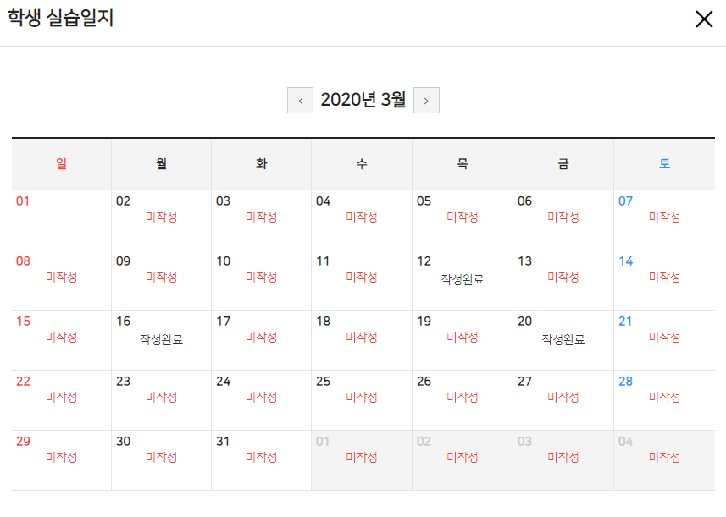
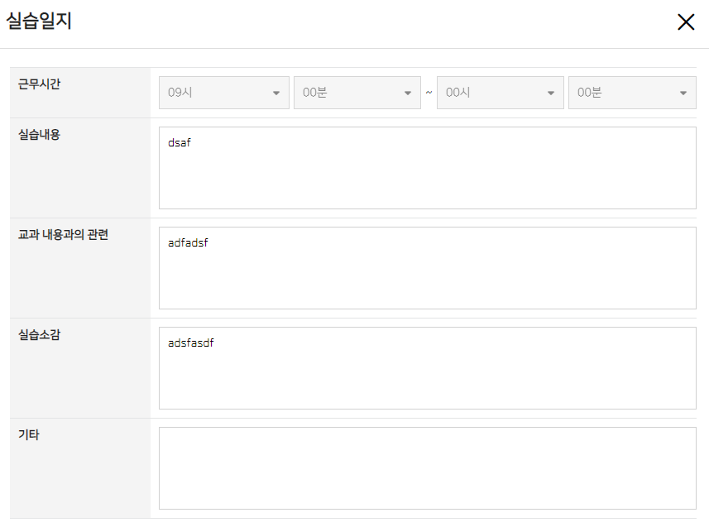
참여학생관리 > 실습일지 확인
실습일지 내용 확인
실습일지 조회 버튼을 클릭하면 달력이 로드됩니다. 해당 날짜의 <작성완료> 버튼을 클릭하면 학생이 작성한 실습일지 내용을 확인할 수 있습니다.
미작성이라고 표기된 경우는 학생이 작성한 실습일지가 등록되지 않은 경우입니다.

Slide 20
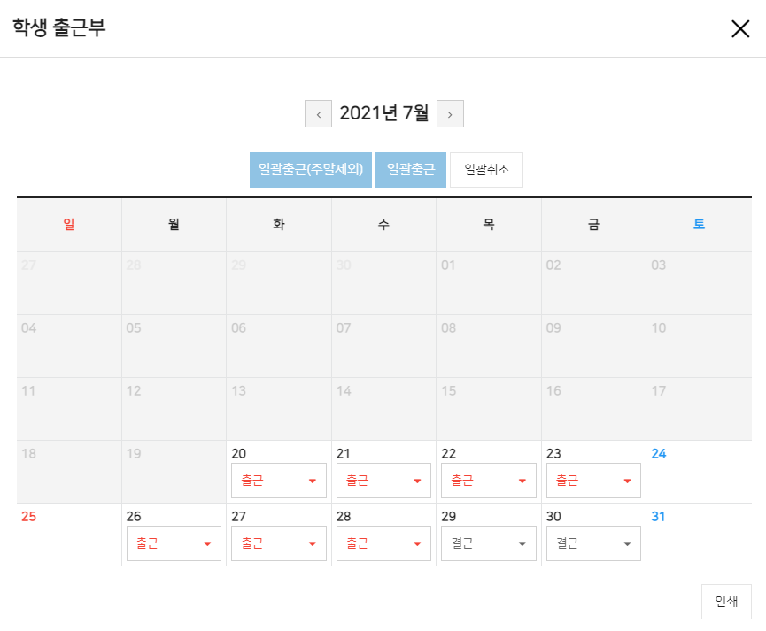
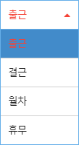
참여학생관리 > 출근부
1
2
3
4
출근부 버튼을 클릭하면 달력이 로드됩니다. 해당 날짜의 <출근처리> 버튼을 클릭하면 출근이 입력됩니다. (반대로 결근처리하고 싶을 때는 <결근처리> 버튼을 클릭하면 됩니다.)
① 주말 제외한 일괄출근 처리.
② 주말 포함한 일괄출근 처리.
③ 일괄 출근취소 처리.
④ 일별 직접 선택(출근, 결근, 월차, 휴무) 가능

Slide 21
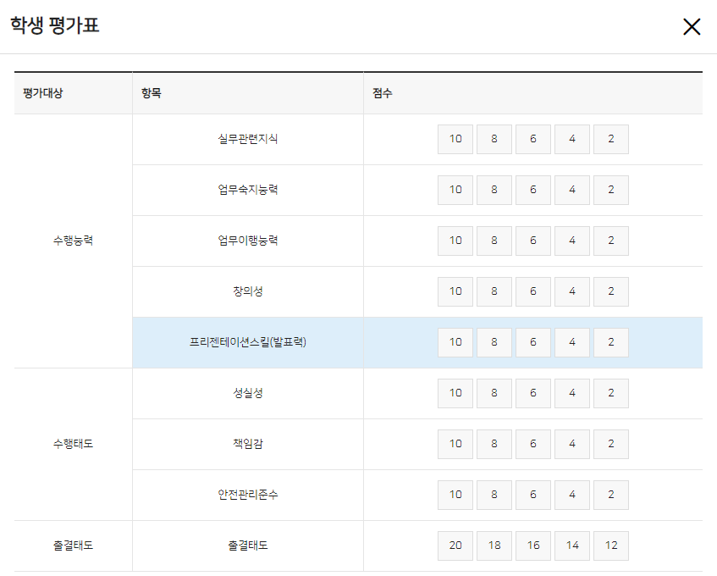
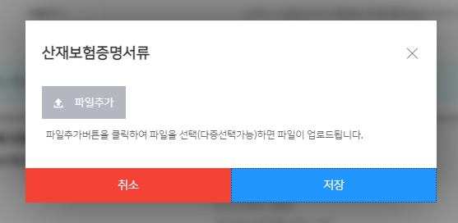
참여학생관리 > 평가표 / 산재보험증명서류
5
/
1
2
3
4
학생의 현장실습 내용에 대한 평가표를 작성.
① 평가점수를 선택.
② 평가내용을 작성.
③ 저장을 원할 경우 저장 버튼을 클릭. (최종제출 이전에는 수정 가능합니다.)
④ 인쇄를 원할 경우 인쇄 버튼을 클릭.
⑤ 산재보험증명서류 : 산재보험 증명서류 첨부/저장.

Slide 22
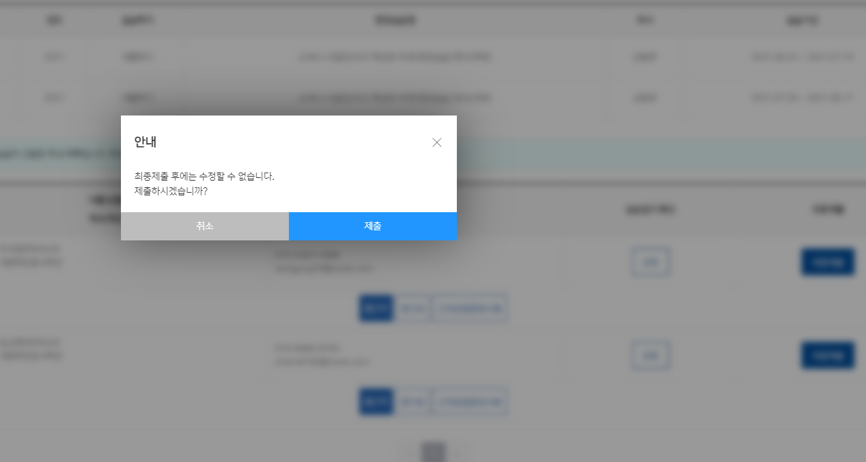
참여학생관리 > 최종제출
출근부와 평가표를 작성한 이후에는 최종제출 버튼을 클릭하여 모든 내용을 학교에 최종제출.
최종제출 이후에는 내용을 수정할 수 없다.

Slide 23
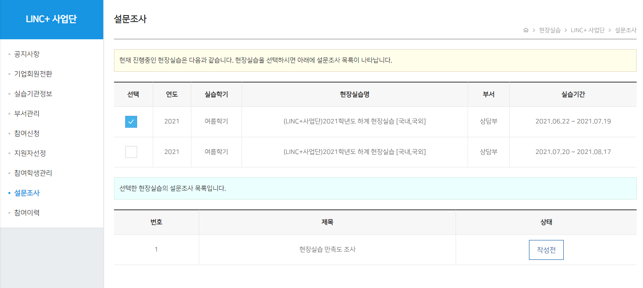
설문조사
1
2
3
4
설문조사에 참여합니다.
① 상단 리스트 : 현장실습 프로그램 리스트
② 원하는 현장실습 프로그램을 선택합니다.
③ 하단 리스트 : 참여학생 리스트
④ 해당 설문조사에 참여합니다.

Slide 24
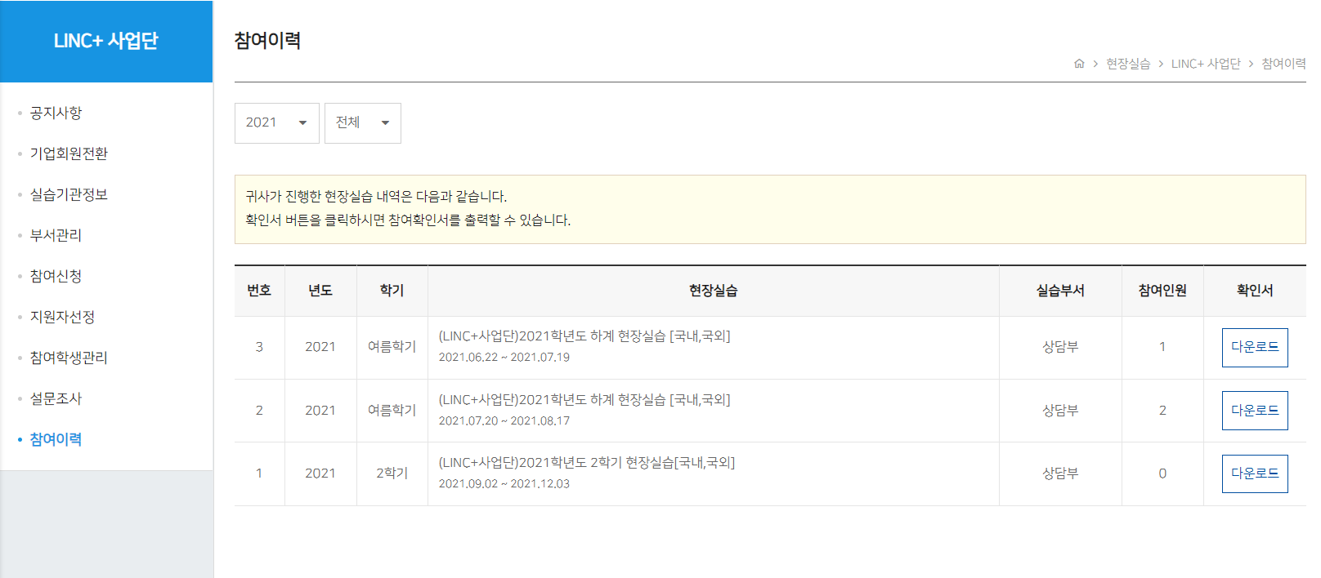
참여이력
1
2
실습기관의 참여이력 리스트.
① 연도별, 학기별 검색 가능.
② 참여확인서를 워드 문서로 다운로드 가능.

Slide 25
감사합니다.

